Slide 1
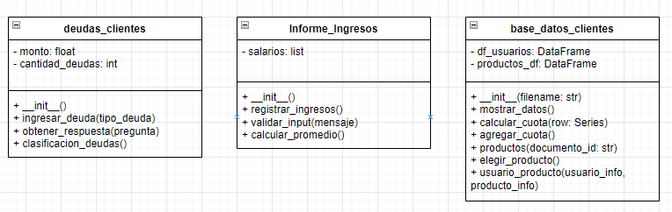
Diagrama de Clase

Slide 2
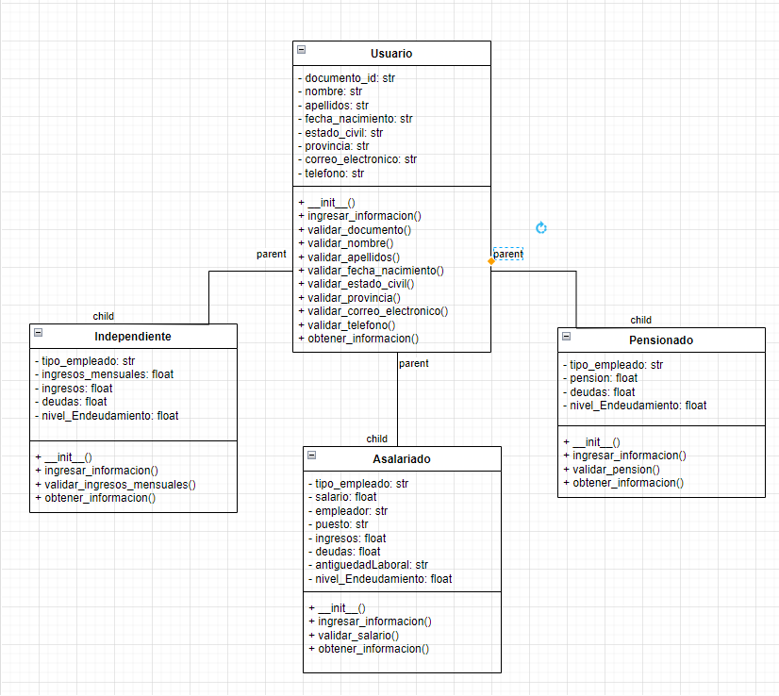
Diagrama de Clase

Slide 3
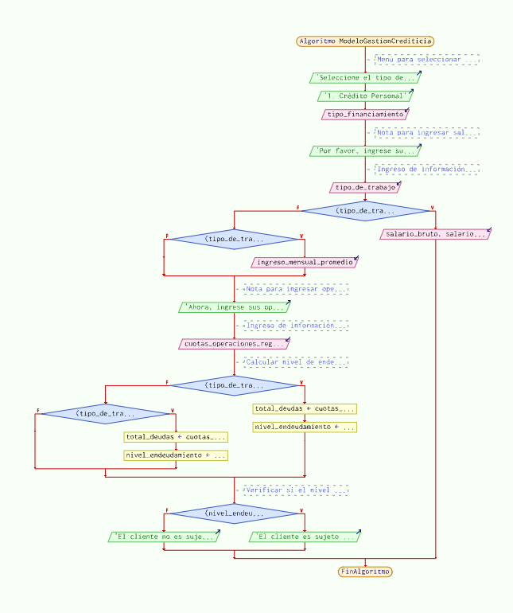
Diagrama de Flujo

